Slide 1
Las Teorías Deterministas
Luis Eduardo Robles Jiménez y Ángel Alejandro Hurtado Zerón

Slide 2



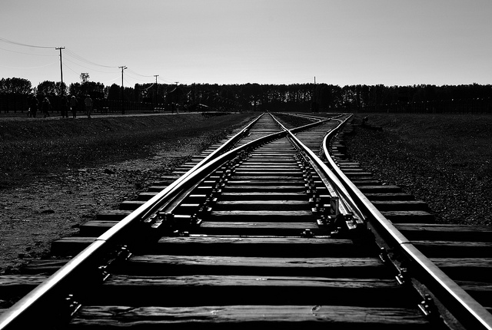
¿Te has preguntado si eres libre?

Slide 3
El Determinismo
Según la RAE:
Doctrina según la cual todos los acontecimientos, y en particular las acciones humanas, están unidos y determinados por la cadena de acontecimientos anteriores.

Slide 4
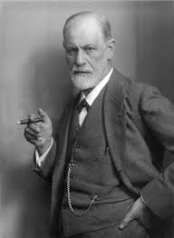
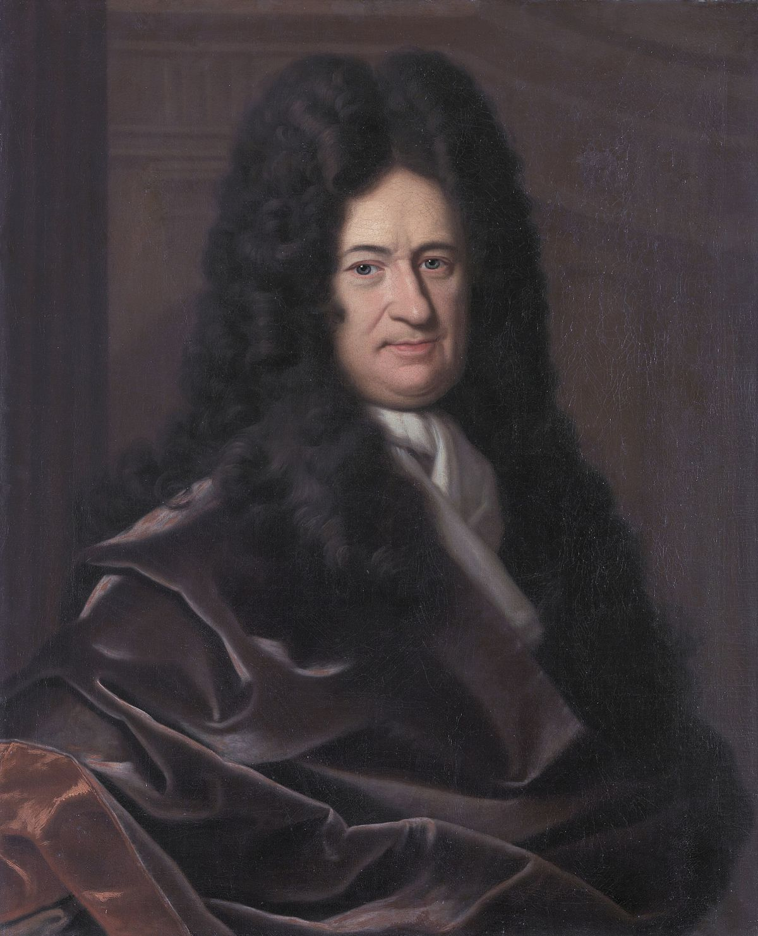
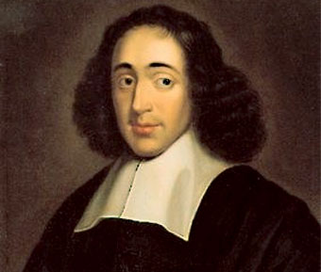
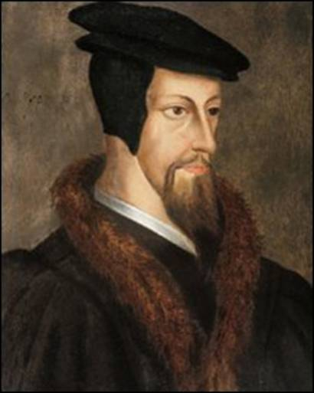

Slide 5
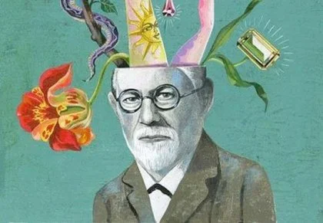

Slide 6
Determinismo de Freud
Pro. Se afirma el albedrío cuando explica que el psicoanálisis tiene la función de dar mayor libertad y responsabilidad.
Contra. Lo niega ante la sociedad de médicos, diciendo que el libre albedrío es una ilusión.
¿Por qué? Freud le da mucha importancia a fuerzas inconscientes dentro de la personalidad.
Notes:
No conocer esas fuerzas nos da la ilusoria creencia de que eso fue determinado libremente

Slide 7


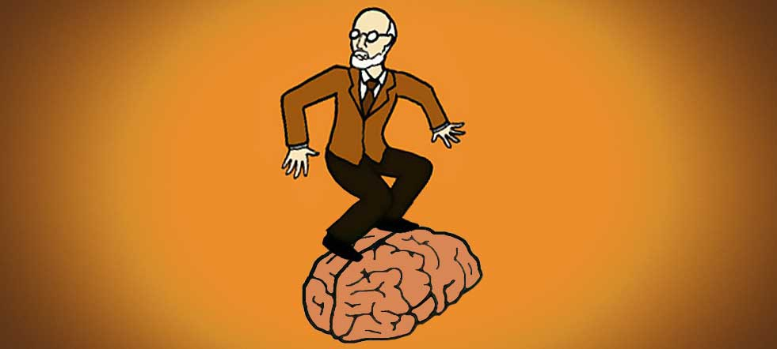
El experimento de Freud

Slide 8

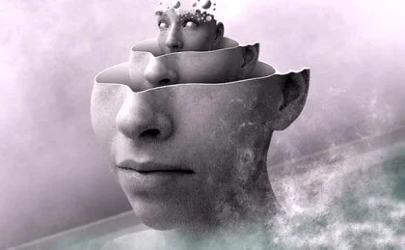

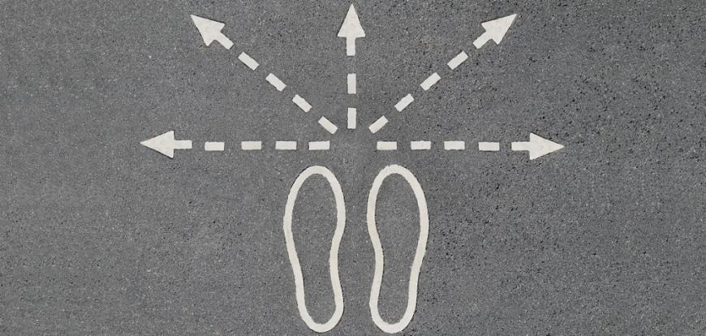

Slide 9
2. Refutación del determinismo Freudiano
Observación. Se vió cómo el sujeto se veía impulsado a hacer lo que se le mandó, pero se pudo resistir sin mayor problema.
Conclusión. Se demuestra que el libre albedrío existe como una cualidad residente en la voluntad, que se ejerce de modo consciente y racional. Pero esto no niega a fuerzas inconscientes ni viceversa.

Slide 10

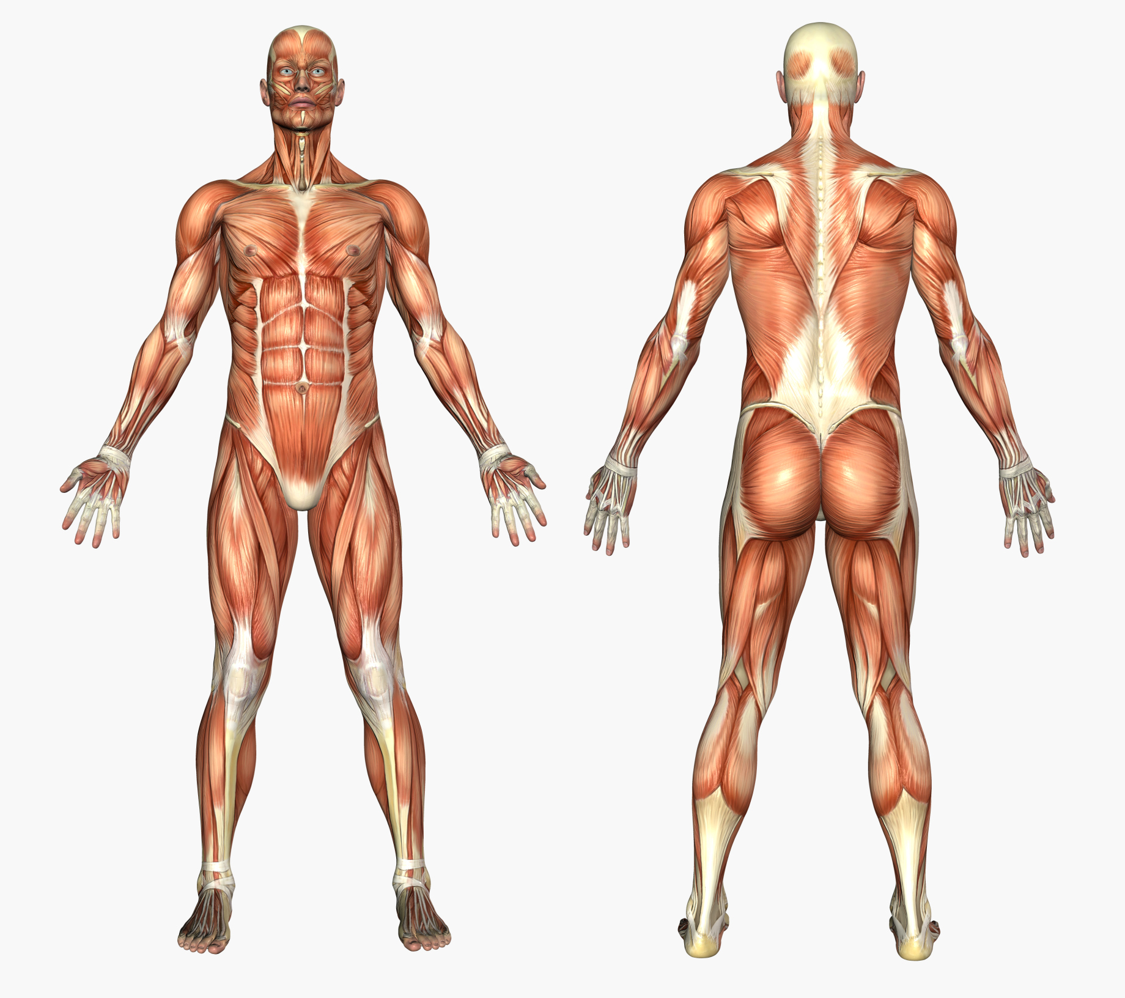
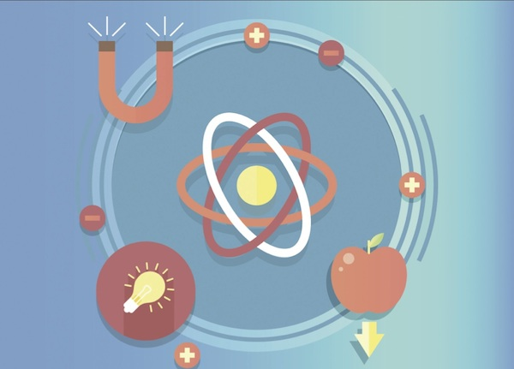



Slide 11
3. Determinismos biológico, sociológico y físico
Idea Principal: Según cada especialidad, existen fuerzas, dentro de su campo, que son las que rigen y determinan la conducta del hombre. La fuerza de las costumbres de la sociedad, o bien los instintos biológicos, o la ley de la conservación de la energía.
Conclusión: Estas ideas son demasiado simplistas, ya que el hombre está inmerso dentro de las leyes físicas, biológicas y sociológicas, pero las facultades racionales son las finalmente controlan y determinan una dirección a la conducta humana.

Slide 12





Slide 13
4. El determinismo teológico
¿Conocer es determinar?
Pro. Se niega el albedrío porque al conocer algo, esto queda determinado.
Contra. Lo anterior es un sofisma, porque el conocimiento de algo, no le quita la libertad a ese futuro. Si alguien conoce un hecho, no por eso le cambia la naturaleza.
Notes:
Sofisma. Argumento falso o capcioso que se pretende hacer pasar por verdadero.

Slide 14
4. El determinismo teológico
b) ¿Nosotros tenemos control sobre nuestras acciones?
Pro. Como Dios conoce el futuro debido a que es omnipotente, actúa sobre el hombre en cada momento
Contra. Dios es causa primera de todas las acciones ejecutadas por el hombre. Pero eso no quita la acción de las causas segundas, entre las cuales se encuentra de un modo especial el libre albedrío.

Slide 15
Conclusiones
Gutiérrez Sáenz (1978) "El libre albedrío es la acción del marinero que aprovecha con sus velas todas las fuerzas y direcciones del viento" (p. 80)

Slide 16
Referencias:
determinismo | Diccionario de la lengua española. (2020). Retrieved 22 August 2020, from https://dle.rae.es/determinismo
Gutiérrez Sáenz, R. (1978). Introducción a la Etica (11th ed.). México D. F.: Editorial Esfinge S de RL de CV.

